Slide 1


小学语文人教版第一册
语文园地二

Slide 2




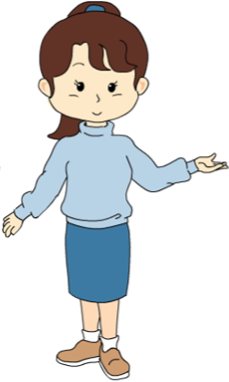
zh
w
s
k
h
g
c
sh
y
j
r
z
ch
a
q
e
o
i
x
ü

Slide 3
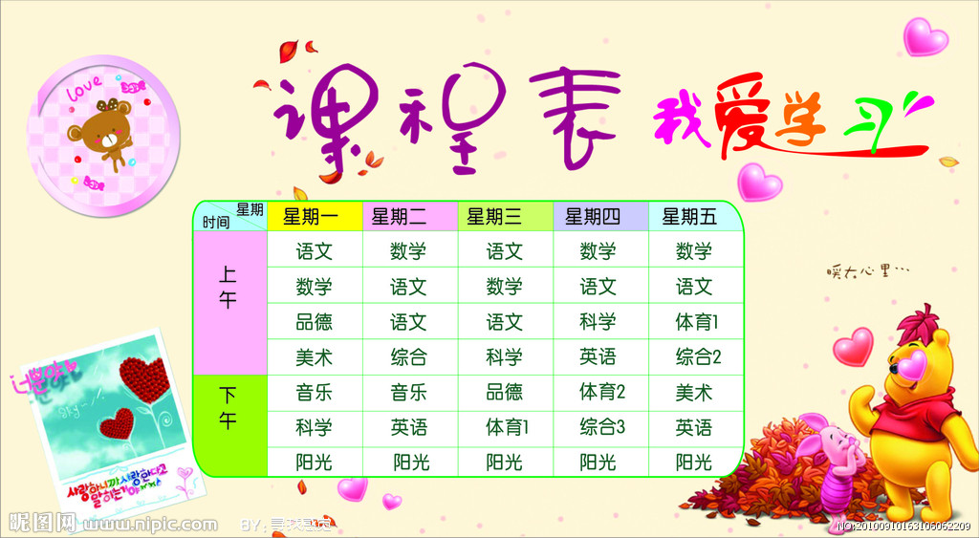
绿色圃中学资源网http://cz.lspjy.com

Slide 4

同学们，你们都学了哪些科目？
文
数
学
音
语
乐
美
数

Slide 5


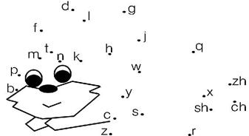
连一连

Slide 6
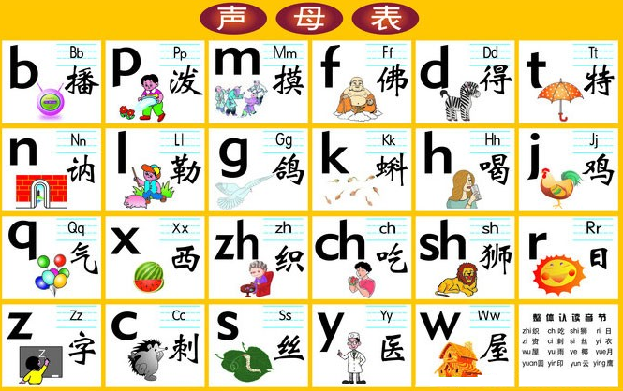

Slide 7

读一读，比一比。
b
d
p
q
f
t
z
zh
c
ch
s
sh

Slide 8
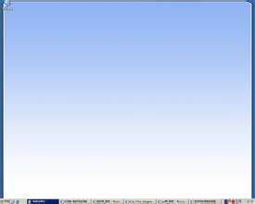

辨一辨
爸 大 皮 七 飞 土
自 只 次 尺 四 十

Slide 9

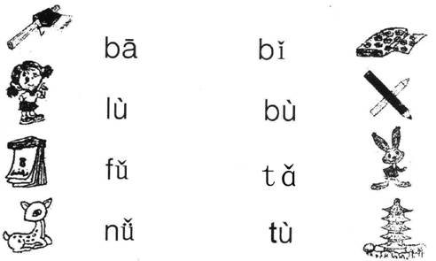
练一练

Slide 10
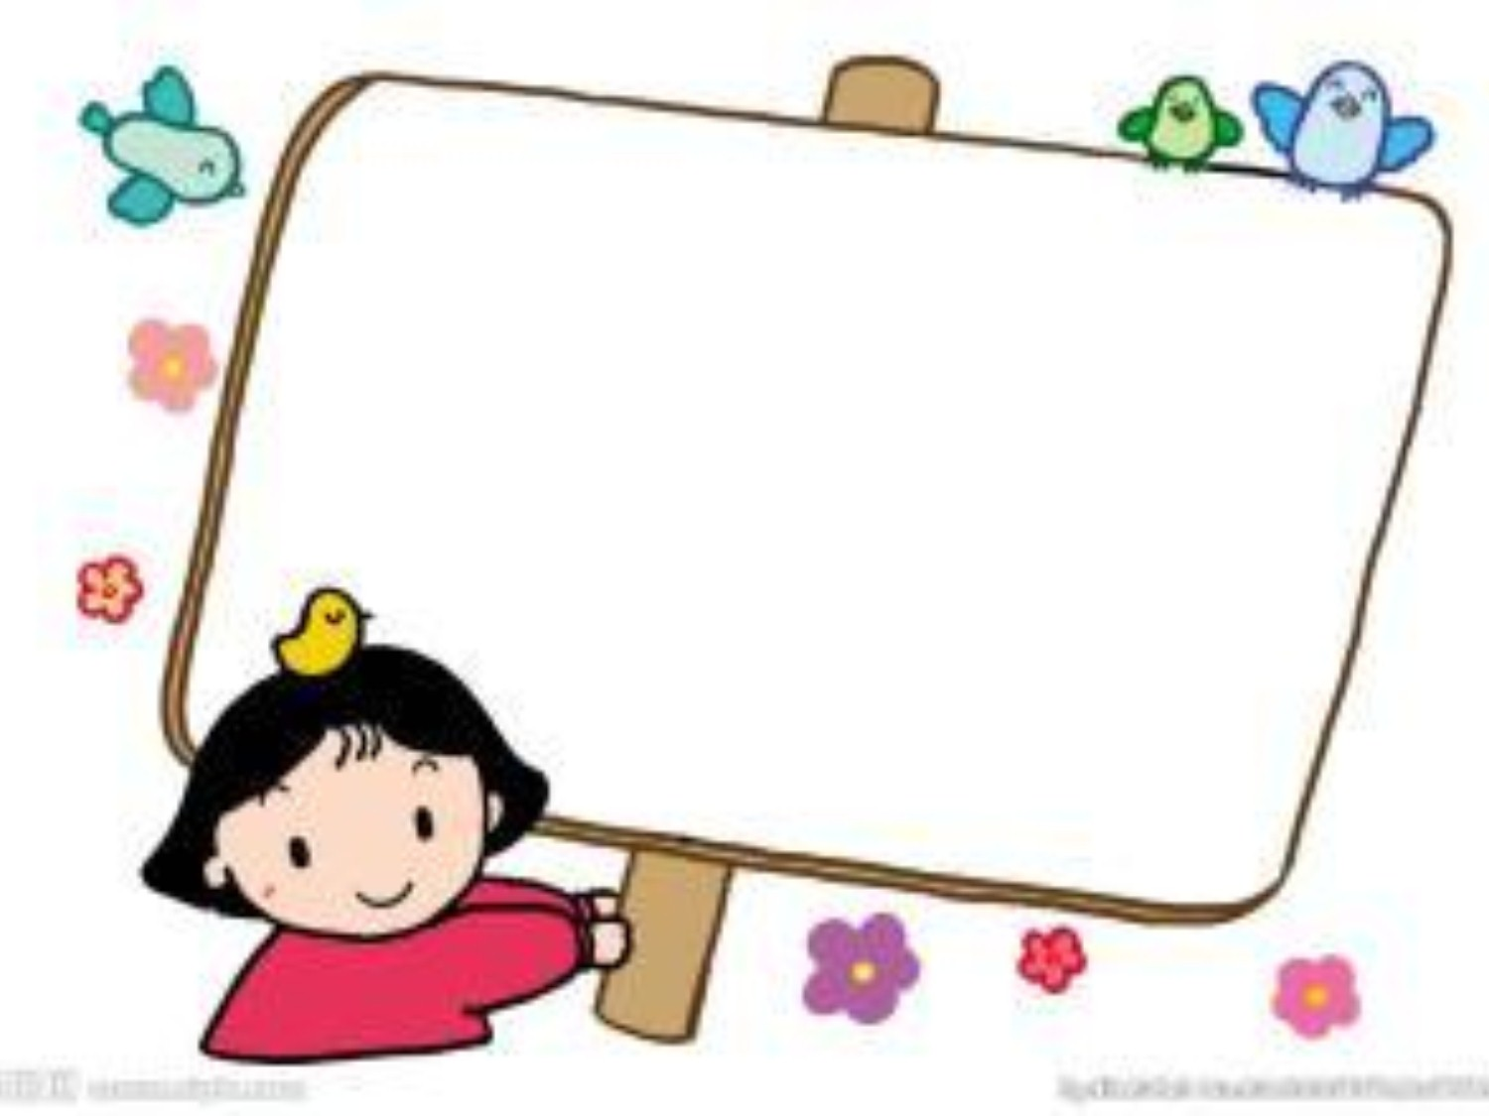

回家后，和爸爸妈妈一起读《剪窗花》。

Slide 11
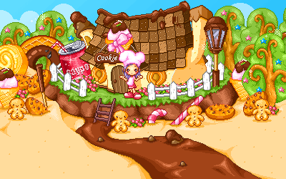
再见
语文园地

